Slide 1




TEDify «Musica che ispira, idee che suonano»
Damiano carrara (matr. 1067871) – Homework 3
Release Plan Repository

Slide 2

Implementazione Get_watch_Next
Esperienza utente: la funzione, ricevuto in input l’id di un video, restituisce la lista dei video ad esso correlati. Questo facilita la navigazione all’interno dei talk.
Nel caso siano presenti malfunzionamenti (id in input errato, riferimenti inconsistenti…) la funzione restituisce un messaggio di errore appropriato.
Esposta tramite API Gateway al seguente link: https://8bgoebu05i.execute-api.us-east-1.amazonaws.com/default/Get_Watch_Next_by_Idx

Slide 3

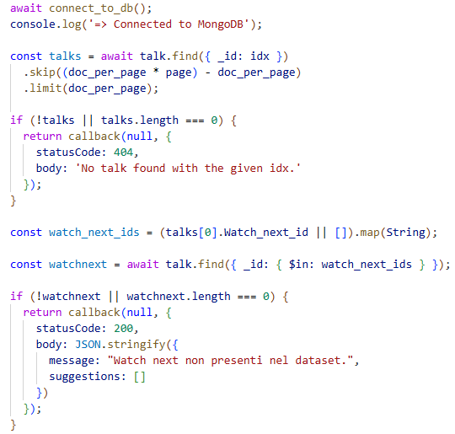
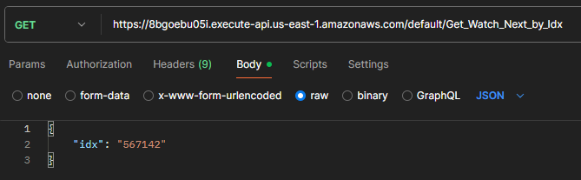
Get_watch_next_by_idx
Esempio di richiesta con Postman
Codice completo su GitHub

Slide 4
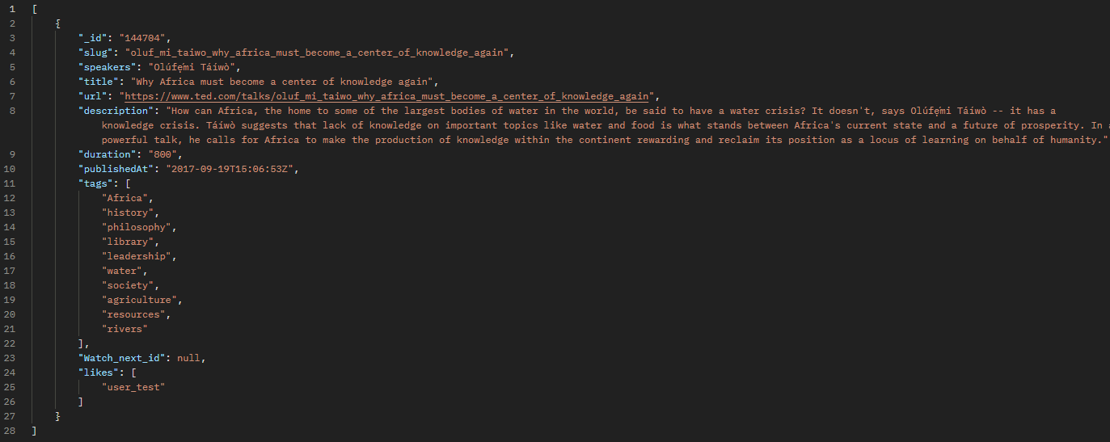
Esempio di documento su mongodb
Risultato ottenuto in Postman

Slide 5
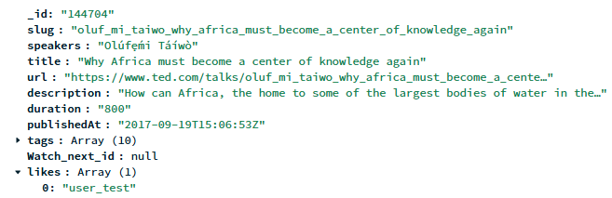
Implementazione Like_Unlike
Esperienza utente: l’utente può mettere «mi piace» ad un talk, o rimuoverlo nel caso abbia precedentemente messo «mi piace» al video in questione.
Ricevuti in input l’id dell’utente e del video, la funzione aggiunge all’array «likes» (che viene generato se non è già presente) del documento lo user_id, o lo rimuove nel caso esso sia già presente.
Esempio di documento su MongoDB

Slide 6
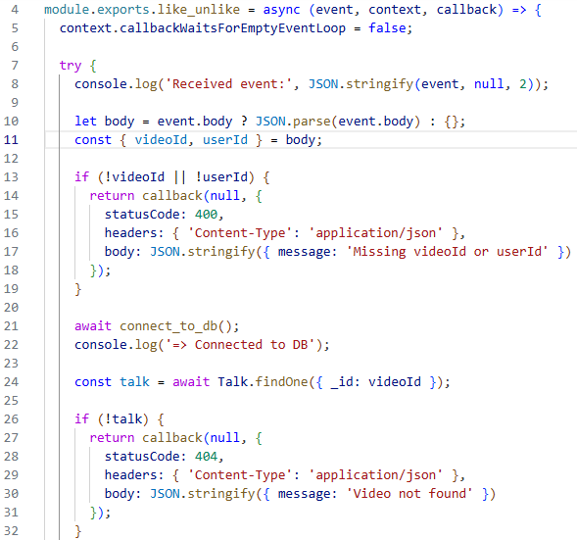
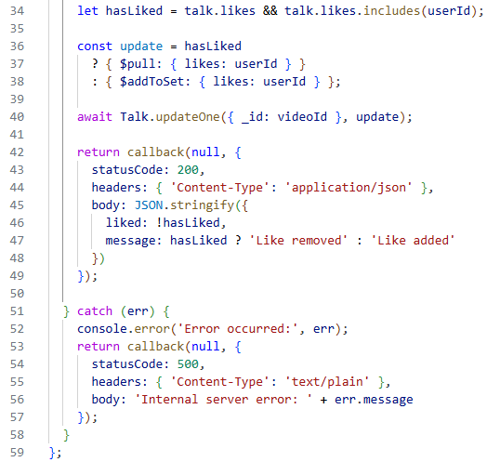
Like_unlike
Link API: https://w0vv1dpa34.execute-api.us-east-1.amazonaws.com/default/Like_Unlike

Slide 7

Criticità tecniche
Autenticazione: al momento le API sono pubbliche, quindi chiunque può utilizzarle e mettere mi piace ai talk senza autenticarsi.
Scarsa quantità di talk: come sottolineato nella presentazione precedente, la collezione tedify ha solo 233 documenti, e quasi tutti presentano un array watch_next vuoto. Di conseguenza le Lambda functions sono state implementate sulla collezione tedx_data, in modo da poter mostrare degli esempi concreti.
Al momento si corre il rischio di proporre all’utente dei video già visualizzati. Per ovviare a questo problema e proporre sempre video nuovi si dovrebbe tenere traccia nel database dei video già visti da ciascun utente.

Slide 8
Possibili evoluzioni
Aggiungere autenticazione con AWS Cognito, gestendo registrazione, login e token per l’accesso alle API.
Creare in automatico, per ciascun utente, una playlist «preferiti», contenente tutti i talk a cui è stato messo like.
Inserire una sezione commenti, che a loro volta possono ricevere like e dislike.
Implementare una funzione che restituisca il numero di like per il video specificato.

